Slide 1
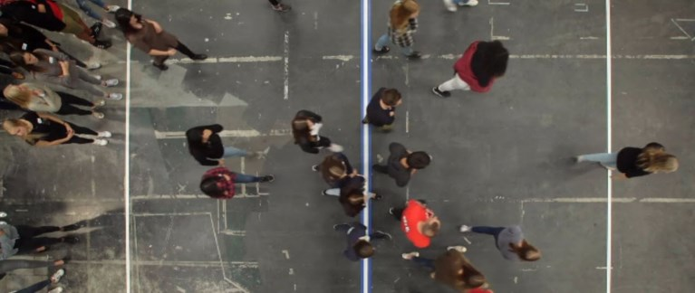
Openingsdia
Beeld op de positie van dit grijze kader.
Voeg een afbeelding toe
Muis-klik rechts op de afbeelding en selecteer ‘Bijsnijden’
Pas de breedte van de afbeelding aan en zonodig de uitsnede
Selecteer de afbeelding en ga naar menu ‘Schikken / Naar achtergrond’ om deze achter het blauwe kader te plaatsen
Verwijder dit grijze kader
Over de lijn Waalwijk

Slide 2
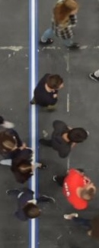
Stelling 1
Waalwijk moet fuseren met de Langstraatgemeenten Heusden en Loon op Zand.

Slide 3
Waalwijk moet fuseren met de Langstraatgemeenten Heusden en Loon op Zand.

Slide 4
Stelling 2
Waalwijk moet het raadgevend referendum invoeren.

Slide 5
Waalwijk moet het raadgevend referendum invoeren.

Slide 6
Stelling 3
Inwoners die een bijstandsuitkering krijgen, moeten een tegenprestatie verrichten, zoals werken in de groenvoorziening.

Slide 7
Inwoners die een bijstandsuitkering krijgen, moeten een tegenprestatie verrichten, zoals werken in de groenvoorziening.

Slide 8
Stelling 4
De gemeente moet het afsteken van vuurwerk in de gemeente verbieden.

Slide 9
De gemeente moet het afsteken van vuurwerk in de gemeente verbieden.

Slide 10
Stelling 5
In de wijk Landgoed Driessen moeten winkels en horeca komen.

Slide 11
In de wijk Landgoed Driessen moeten winkels en horeca komen.

Slide 12
Stelling 6
De gemeente moet toestaan dat winkels in Waalwijk, Waspik en Sprang-Capelle elke zondag open zijn.

Slide 13
De gemeente moet toestaan dat winkels in Waalwijk, Waspik en Sprang-Capelle elke zondag open zijn.

Slide 14
Stelling 7
Uitbreiding van natuur mag ten koste gaan van landbouwgebied.

Slide 15
Uitbreiding van natuur mag ten koste gaan van landbouwgebied.

Slide 16
Stelling 8
Het centrum van Waalwijk moet een milieuzone krijgen, zodat vervuilende dieselauto’s daar niet mogen rijden.

Slide 17
Het centrum van Waalwijk moet een milieuzone krijgen, zodat vervuilende dieselauto’s daar niet mogen rijden.

Slide 18
prodemos.nl

